Slide 1
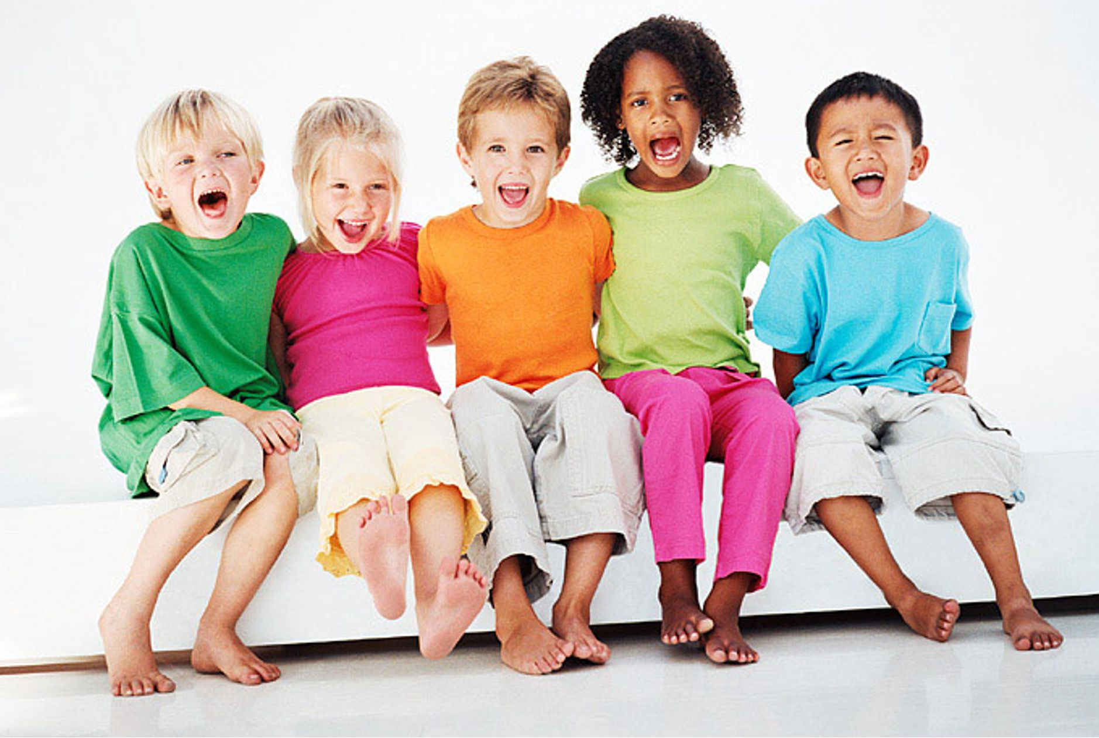
Kleuter
4 – 6 jaar
Grote woordenschat, gesprekjes
Creatief in het verzinnen van verhaaltjes
De magische wereld van de kleuter
De motoriek wordt sterk verfijnt; kleurplaten
Grote fantasie en creativiteit
Niet met product bezig
Samenspel belangrijk, rolmodel
Nog ongeremd; niet teveel bijsturen, zelf laten spelen/ontdekken

Slide 2
Welke materialen zijn geschikt
Dikke en dunne potloden
Schaar
Plakkaatverf en kwast
Klei
Brooddeeg
Ecoline
Krijt
Stiften
Zand en water

Slide 3
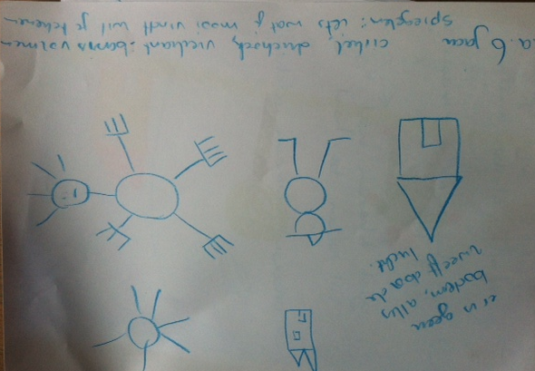
Ontwikkelingsstadium in de tekentaal
Dwarrelfase 4-6 jaar geen bodem, basisvormen

Slide 4
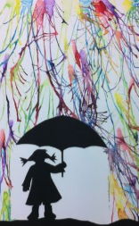
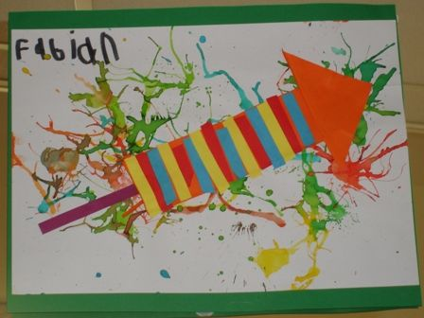
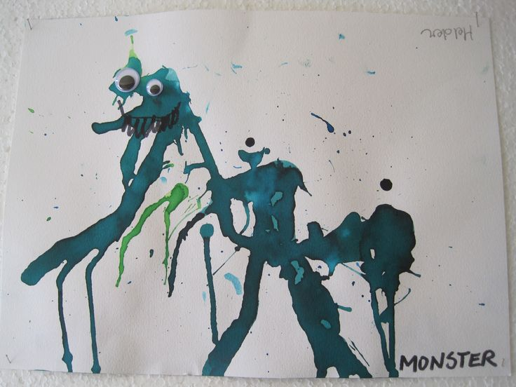
Ecoline blazen

Slide 5
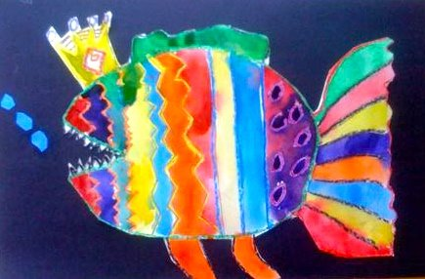
Wasco met ecoline

Slide 6
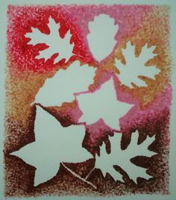
Ecoline spatten

